Slide 1
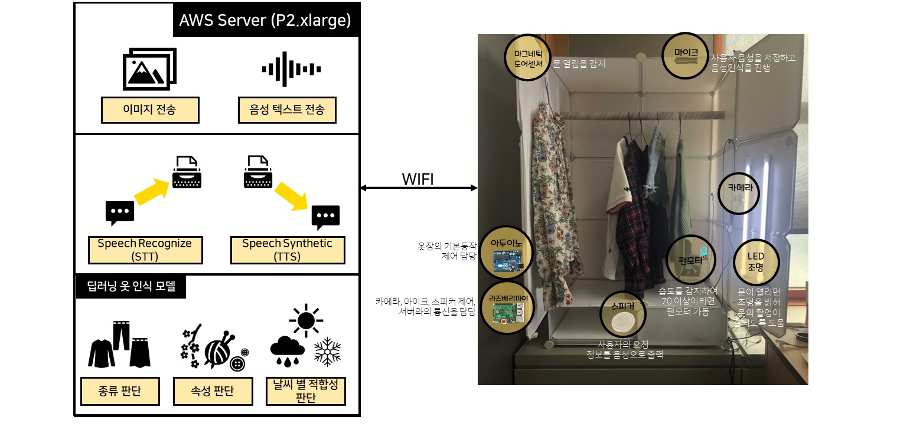




주제소개, 팀소개, 팀원별 역할, 작품 요약설명

Slide 2

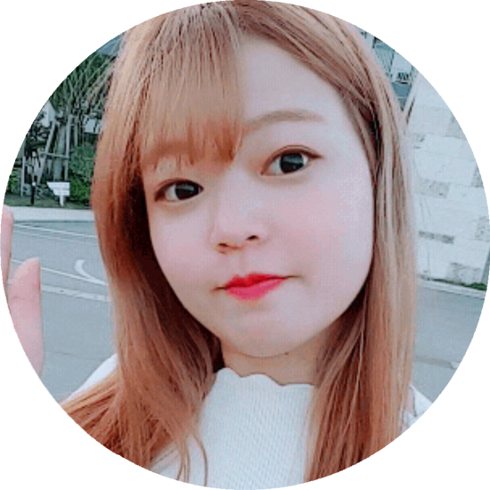

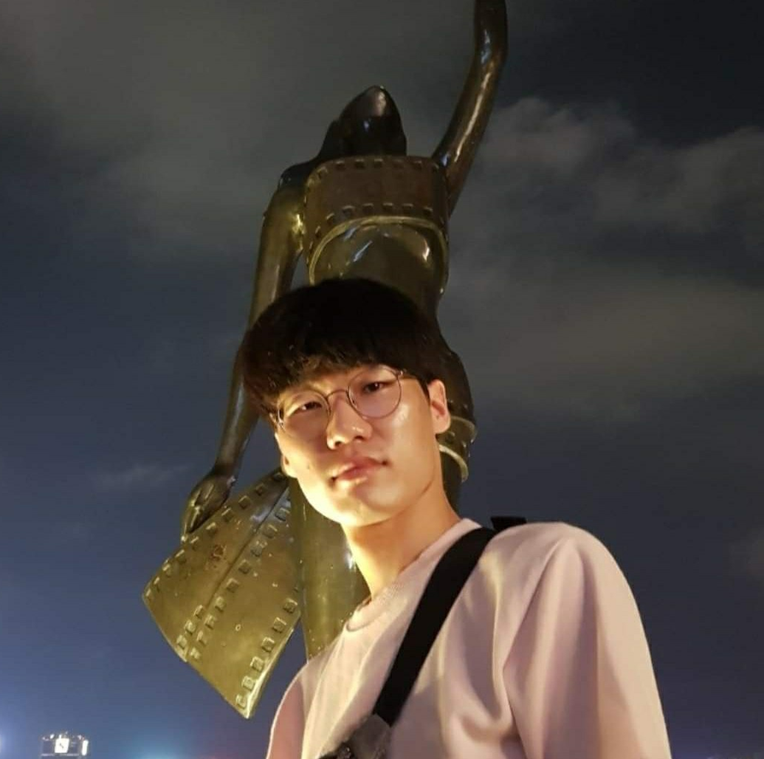
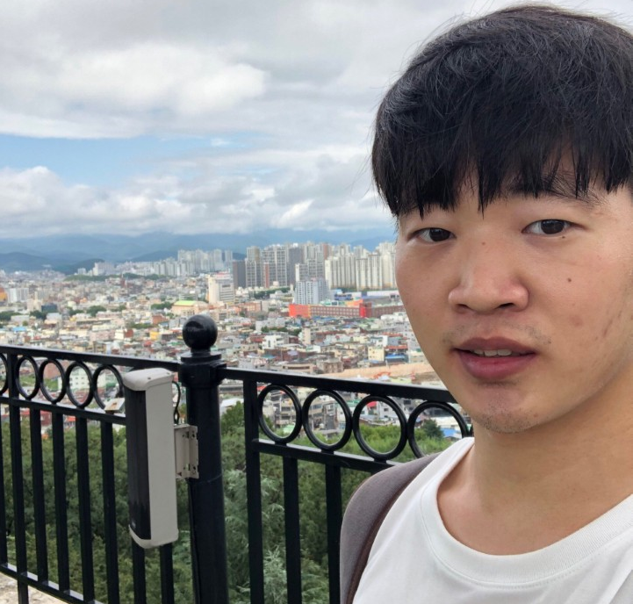
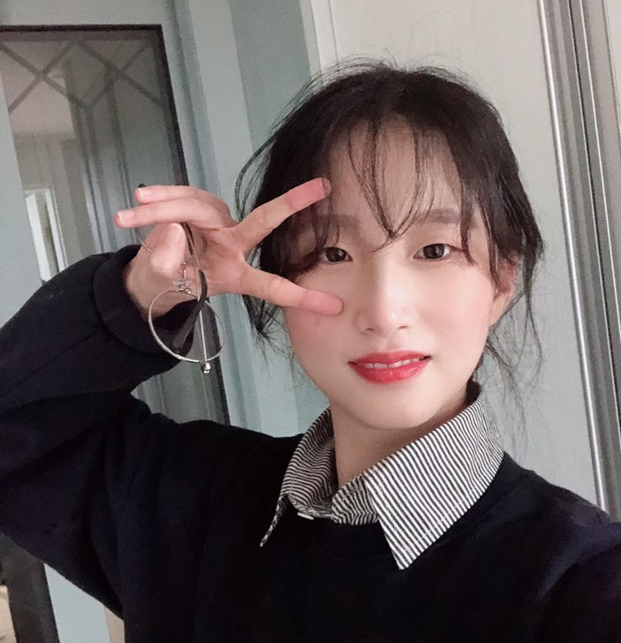
?
뷰클로젯 팀원 소개
최소희/기획 및 구현 총괄 담당
로제
팀장
박준성/날씨별 옷 추천 기능담당
소프트웨어공학/4학년
옷 정보(종류, 패턴, 속성)
CNN 인식 모델 연구 및 구현,
옷 이미지 데이터 전처리,
서버 구현 및 운영
소프트웨어공학/4학년
뷰클로젯 전체 하드웨어 설계 및 구현,
음성인식을 통한 옷장 수행 구현,
서버와 옷장과의 네트워크 설계 및 구현,
각 하드웨어 및 음성인식 기능 구현
소프트웨어공학/4학년
옷 인식 모델 구현 서포트,
각 뷰클로젯의 기능 수행과정 구현 기획 및 총괄,
옷 색상 인식 모델 구현,
화면 및 흐름 UI 설계 및 구현,
옷 이미지 데이터 전처리
컴퓨터공학/4학년
서버 관리 연구,
날씨별 옷 추천 기능 구현,
옷 차림 별 날씨 데이터 수집,
수행 산출물 관리 및 정리
오재동/옷 인식 딥러닝 기능 담당
김주하/하드웨어 및 음성인식 기능 담당

Slide 3
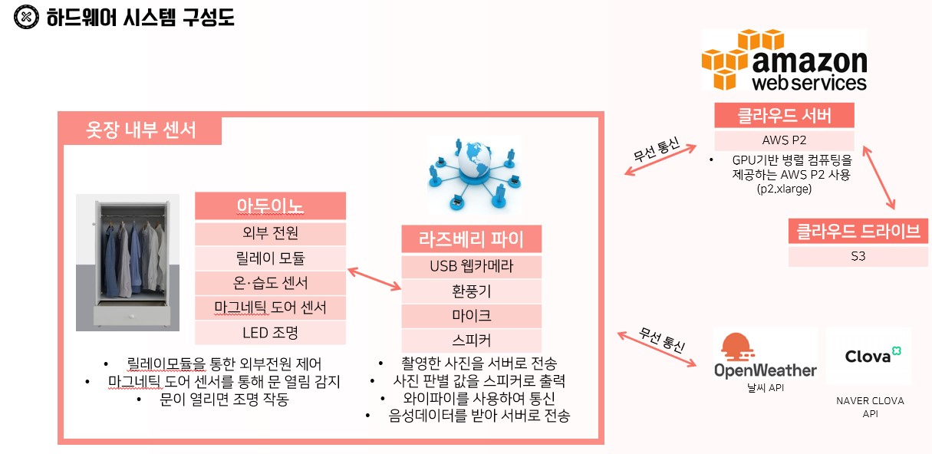
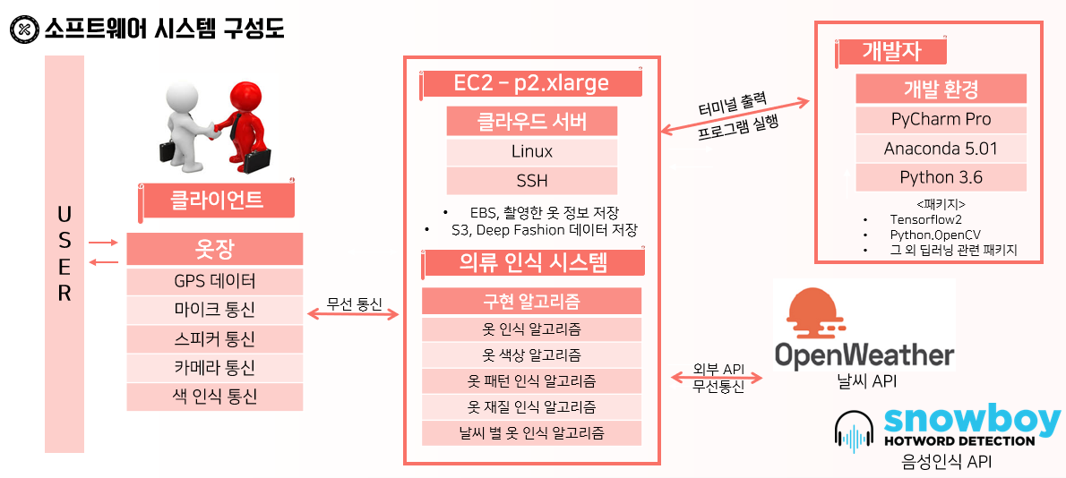
?
작품 개요
로제
하드웨어 시스템 구성도
소프트웨어 시스템 구성도

Slide 4
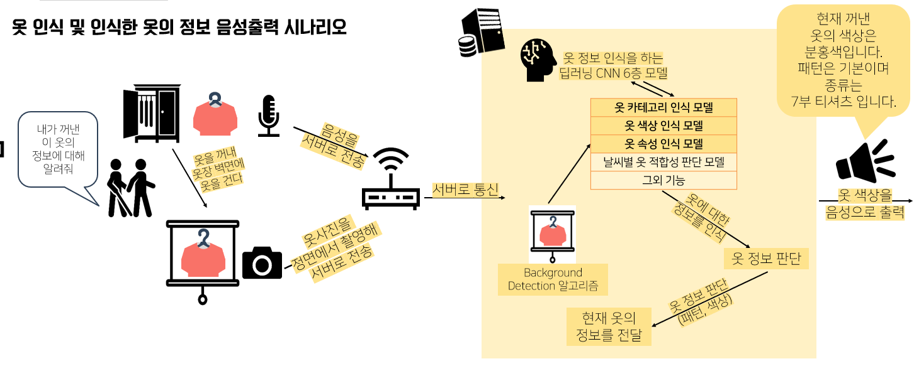
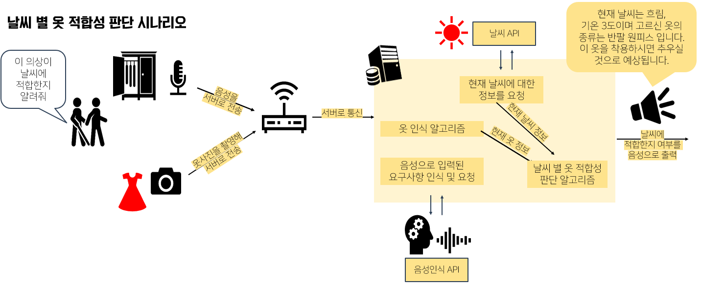
옷 인식 및 인식한 옷의 정보 음성출력 시나리오
?
로제
뷰클로젯
기능 수행
시나리오
날씨별 옷 적합성 판단 정보 음성출력 시나리오

Slide 5
?
소프트웨어 기능 분류
작품 기능
로제
기능 분류 | 기능 번호 | 기능명
COL | COL-PRE-01 | 촬영한 옷 색상 밝기 증가
 | COL-PRE-02 | 촬영한 옷의 색상이 잘나타난 부분을 crop
 | COL-01-01 | 옷의 픽셀 값 추출
 | COL-01-02 | 옷의 픽셀 값의 최빈값 추출
 | COL-01-03 | 옷의 픽셀 값의 평균값 추출
 | COL-02 | 옷의 픽셀 값의 RGB 값 저장
 | COL-03 | 라이브러리 색과 유클리디안 거리 측정
ATT | ATT-01-01 | 데이터셋 전처리
 | ATT-01-02 | 속성 분류 폴더 생성
 | ATT-02-01 | 속성 데이터 파일 생성 및 저장
 | ATT-02-02 | 딥러닝 학습모델 생성 및 저장
 | ATT-02-03 | 학습 과정 시각화 및 모델 비교
 | ATT-03-01 | 사용자가 촬영한 사진 전처리
 | ATT-03-02 | 속성 값 예측
WEA | WEA-01-01 | 카테고리 반환값 저장
 | WEA-01-02 | 카테고리의 세부특징 분류
 | WEA-02-01 | API를 이용해 지정 도시의 날씨정보 저장
 | WEA-02-02 | 날씨정보의 번역수행
 | WEA-03 | 카테고리와 날씨정보의 적합성 판단
 | WEA-03-01 | 가변성 의류에 대한 적합성 판단
 | WEA-03-02 | 고정성 의류에 대한 적합성 판단
하드웨어 기능 분류
데이터 전처리 기능 분류
기능 분류 | 기능 번호 | 기능명
MAG | MAG-01 | 문열림 제어
 | MAG-01-01 | 문열림 제어-문열림 상태 전송
 | MAG-01-02 | 문열림 제어-문열림 판단
HUM | HUM-01 | 온습도 제어
 | HUM-01-01 | 온습도 제어-온습도 값 측정
 | HUM-01-02 | 온습도 제어-측정값 파이 전송
LED | LED-01 | LED 제어
ATT | ATT-01-01 | 데이터셋 전처리
 | ATT-01-02 | 속성 분류 폴더 생성
 | ATT-02-01 | 속성 데이터 파일 생성 및 저장
 | ATT-02-02 | 딥러닝 학습모델 생성 및 저장
 | ATT-02-03 | 학습 과정 시각화 및 모델 비교
 | ATT-03-01 | 사용자가 촬영한 사진 전처리
 | ATT-03-02 | 속성 값 예측
기능 분류 | 기능 번호 | 기능명
ULF | ULF-01-01 | 데이터셋 전처리
 | ULF-01-02 | 상·하의·한벌옷 분류 폴더 생성
 | ULF-02-01 | 상·하의·한벌옷 데이터 생성 및 저장
 | ULF-02-02 | 딥러닝 학습모델 생성 및 저장
 | ULF-02-03 | 학습 과정 시각화 및 모델 비교
 | ULF-03-01 | 사용자가 촬영한 사진 전처리
 | ULF-03-02 | 상·하의·한벌옷 예측 수행
CAT | CAT-01-01 | 데이터셋 전처리
 | CAT-01-02 | 카테고리 분류 폴더 생성
 | CAT-02-01 | 카테고리 데이터 파일 생성 및 저장
 | CAT-02-02 | 딥러닝 학습모델 생성 및 저장
 | CAT-02-03 | 학습 과정 시각화 및 모델 비교
 | CAT-03-01 | 사용자가 촬영한 사진 전처리
 | CAT-03-02 | 카테고리 예측 수행

